Slide 1

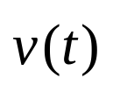
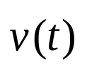
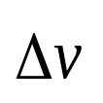
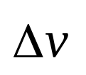

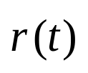
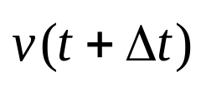
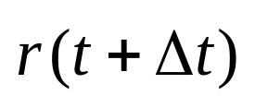
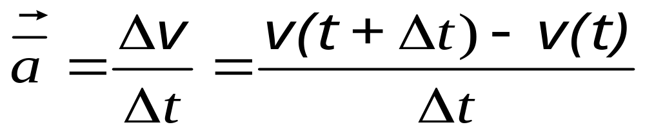
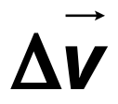
三、加速度 acceleration
z
P₁
P₂
O
y
x
1、平均加速度：
质点在Δt 时间内的速度增量与时间的比值
方向：
的方向

Slide 2
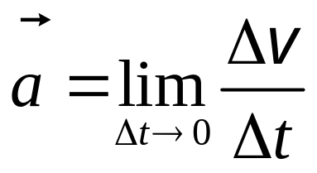
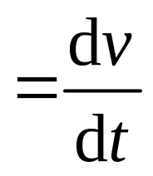
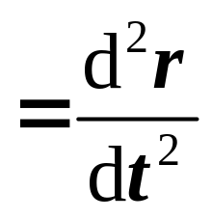
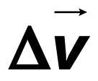

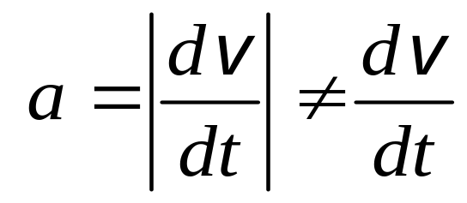
2、(瞬时) 加速度
加速度等于速度对时间的一阶导数。
方向：
的极限方向,
一般 a 与 v
方向不同。
注意：

Slide 3
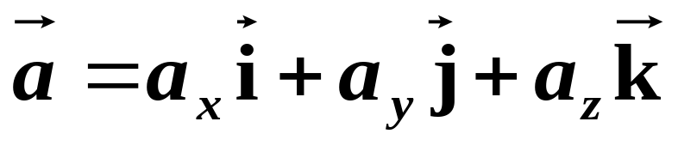
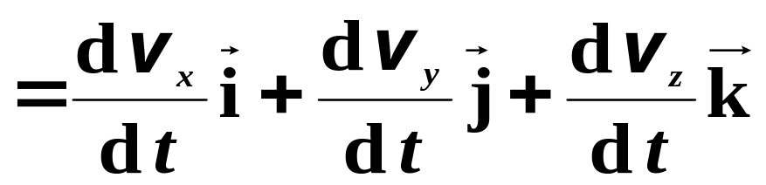
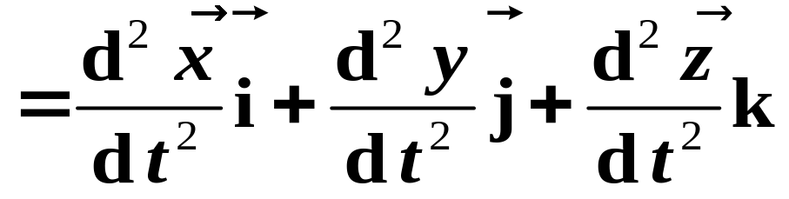
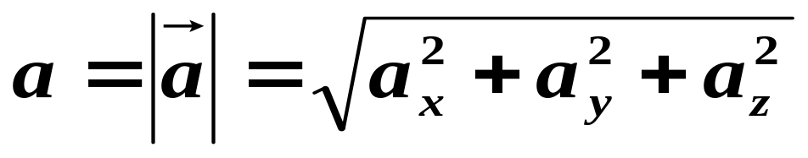
在直角坐标系中表示为：
大小：

Slide 4
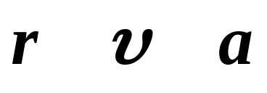
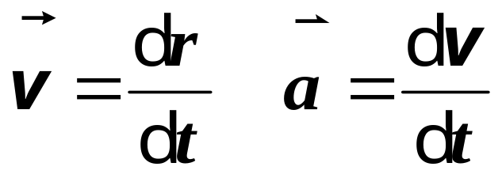
讨论
在 t 时刻，描述质点运动的物理量是
三者之间的关系是
运动学问题的基本定义式
即解决问题的基本出发式

Slide 5
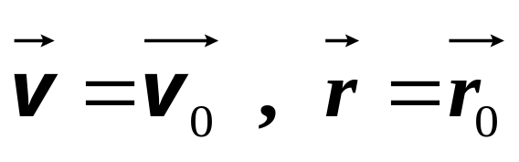
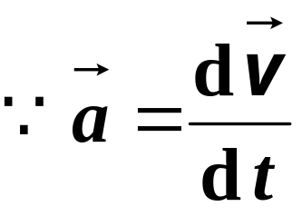
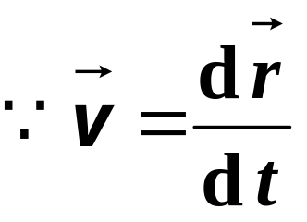
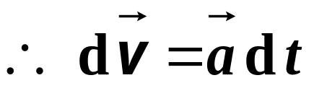
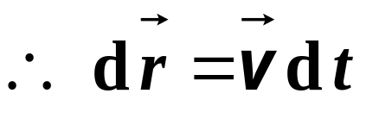
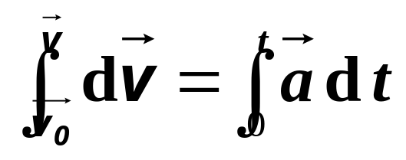
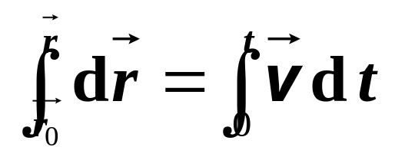
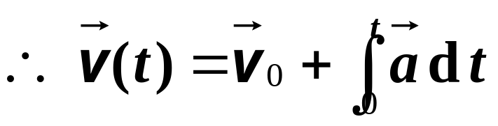
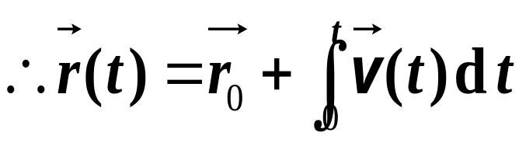
质点运动学的两大类问题：
1）已知 r = r (t )，
求 v，a ——求导数
2）已知 a (t ) 或 v (t )，求 r (t )
——求积分
若 t =0时，
返回

Slide 6

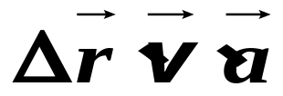
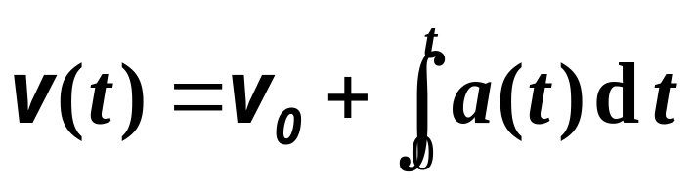
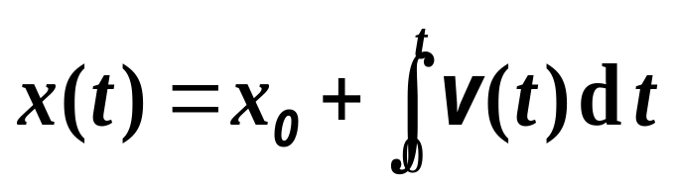
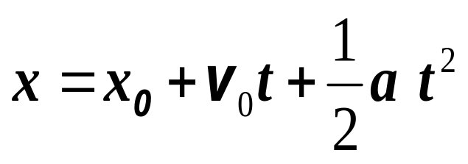
1.3 直线运动
只需取一维坐标系，如图。
x
o
可将
分别用 x、Δx、v、a 表示, 其正、负
分别代表各相应矢量的方向沿 x 轴正、负向。
问题：已知 a (t ) 或 v (t ) 及初始条件v₀ , x₀，求 x (t )
当 a =恒量时，为匀变速直线运动：
v = v₀+ a t
当 a =0时，为匀速直线运动：
v = v₀
x = x₀+ v₀t

Slide 7
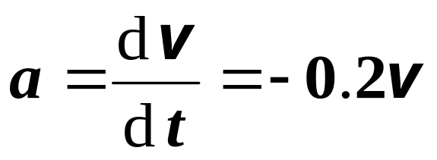
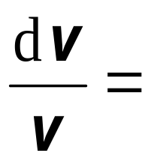
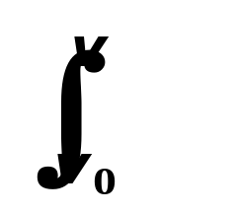

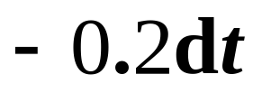
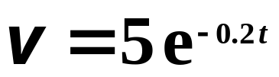
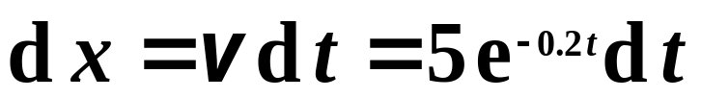
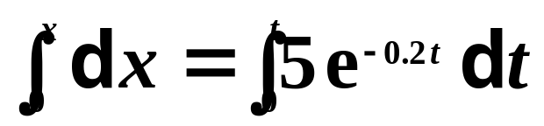
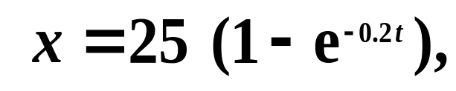
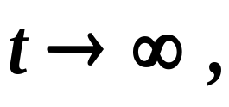
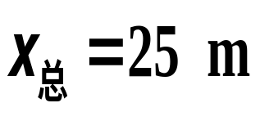
例1.1 一质点沿直线运动，加速度为a=－0.2v，
若初速为v₀=5m·s^{－1}，x₀=0，求v(t)、x(t)
和质点运动的总距离。
解：
分离变量，
积分:
得：
又
得
即
当

Slide 8
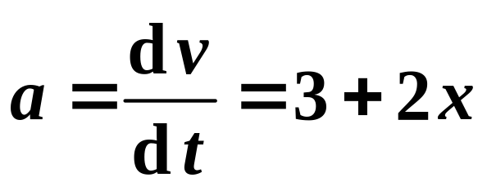
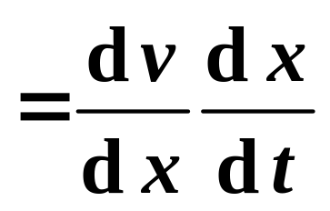
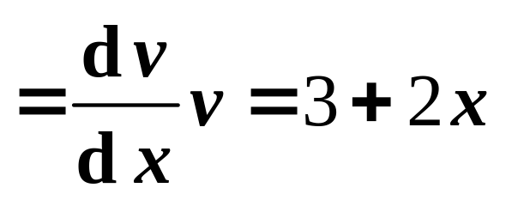
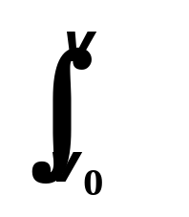
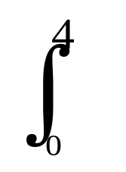

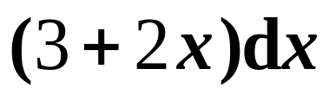
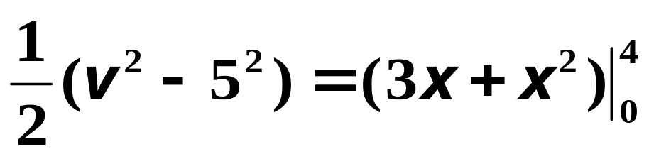


例1.2 一质点沿x轴运动，加速度随位置的变化关系为 a =3+2x，已知 x =0处速度v₀= 5m· s^{－1}，则在 x =4m处，速度 v 等于多少？
解：
高等数学工具应用
∴

Slide 9









1.4 平面曲线运动
根据运动的独立性与叠加性，可以将一般运动
看作由几个相互独立的运动的合成。
一、抛体运动
运动叠加原理
在地球附近的空间内，忽略空气阻力时，抛体
运动是只受重力作用的运动，即
选直角坐标系如图，则：

Slide 10






利用直线运动的结果，得：
{
v₀
v_{x}= v₀ cosθ
v_{y}= v₀ sinθ－gt
θ₀
运动方程为：
{
x = (v₀ cosθ ) t
y = (v₀ sinθ ) t－
gt ²
轨道方程
令 y＝0，可求出飞行时间：
将T代入x，可求射程：

Slide 11






二、圆周运动的加速度 自然坐标系
AE=AC
1. 圆周运动的加速度
Δv
Δv
Δv = v_{B}－ v_{A}
=Δv_{n}+Δv_{τ}
v_{B}
C
v_{A}
Δv
τ
E
Δv_{n}
v_{B}
A
A
Δs
由相似三角形
B
v_{A}
o
a_{n}
A
R
法向加速度
向心

Slide 12






AE=AC
Δv
Δv
v_{B}
C
v_{A}
Δv
τ
E
Δv_{n}
法向加速度
v_{B}
A
A
Δs
B
v_{A}
o
a_{n}
A
方向：切向！
切向加速度
R
dv ＞ 0 (＜0 )时， a_{τ}与 v 同（反）向
切向加速度(大小)等于速率对时间的一阶导数！

Slide 13









综上可得圆周运动的加速度为
大小：
方向：
指向曲线凹侧
讨论
1）法向加速度
只反映速度方向的变化
2）切向加速度只反映速度大小的变化
可正可负

Slide 14








2. 自然坐标系
对于一般的二维运动：
加速度在自然坐标系中表示为
轨道上某点的曲率半径
大小：
方向：
总是指向曲线凹侧

Slide 15
根据a_{τ}、a_{n}的取值情况，即可判断质点做何种运动：
a_{τ}= 0 ，a _{n}= 0 ——匀速直线运动
a_{τ}= 0 ，a _{n}≠ 0 ——匀速曲线运动
a_{τ}≠ 0 ，a _{n}= 0 ——变速直线运动
a_{τ}≠ 0 ，a _{n}≠ 0 ——变速曲线运动

Slide 16



例1.3 质点在 xoy 平面中运动，运动方程为x = 6t，y = 4t²－8。求t =1s 时,质点的速率、切向加速度、 法向加速度及该点轨道的曲率半径。
解
v_{x}=
v_{y}=
所以 v =√6² + (8 t)²
t =1s时，v=√36+64 m·s^{－1} =10m·s^{－1}
所以 t =1s时，a_{τ}= 6.4m·s^{－2}

Slide 17






也待求，应先求
又因
a_{x}=
a_{y}=
所以
所以

Slide 18












三、圆周运动的线量和角量关系
1. 圆周运动的角量描述
角位置
—角运动方程
角位移
角速度
t=0
角加速度
参考方向
基本定义式
角量与线量一一对应（定义、物理意义、公式）
圆周运动时，由于轨迹确定，用角量较为方便。

Slide 19













角量描述的运动学第二类问题——用积分求解：
若已知 ，求 和
由
，得
由
，得
当
——匀变速圆周运动
当
——匀速(率)圆周运动

Slide 20







v
2. 角量与线量的关系
ω
B
路程 Δs = rΔ
（t+Δt）
θ
r
Δs
（t）
A
θ
Δ
θ
o
r
即
v = rω
两边求导
a_{τ}= rβ
a_{n}= rω²
一般质点对任一点
v =ω× r

Slide 21











1.5 相对运动
运动的描述是相对的。本节给出：同一运动在不同
参考系中各自描述的物理量之间的定量关系。
设参考系S'相对S系平动，平动速度为
t 时刻质点运动到P点
S'系
S系
在S系描述:
在S'系描述:

Slide 22





引入矢量
S'系
S系
由图得到两个参考系中的位矢之间的关系：
通常为了记忆，将上式写为：

Slide 23









位矢关系：
头
尾
位移关系：
速度关系：
——伽利略速度变换
称为绝对速度（absolute velocity）
称为相对速度（relative velocity）
称为牵连速度（convected velocity）

Slide 24









加速度关系：
在 S' 相对于S平动的条件下
称为绝对加速度
称为相对加速度
称为牵连加速度
也写成
，a_{绝}= a_{相} + a_{牵}
称之为速度变换、加速度变换公式
若
则
加速度关系变为

Slide 25

本次作业：
1.1--2，3，5，6，8，
书P39.----1.13, 1.17

